Slide 1
网络游戏架构设计
第二节 All In One 熊猫

Slide 2
All In One
各类服务器进程合并
后端跟机器人合并
前端跟后端合并
绞在一起？分离很难？
工程演示 合并运行 分开运行

Slide 3
各类服务器合并
发布部署简单, 配置资源方便,多种服务共用进程
结构调整容易，比如两种或多种服务要合并，拆分
无限增加app类型，千古风流有几十种SceneType

Slide 4
老式的服务器设计
map.exe
map
location.exe
location
robotmanager.exe
robotmanager
gate.exe
gate
gate.exe
gate
realm.exe
realm
client
client
robot.exe
robot
robot.exe
robot

Slide 5
ET6以前的设计 SceneType switch
server.exe
map
server.exe
location
server.exe
robotmanager
server.exe
gate
server.exe
gate
server.exe
realm
client
client
robot.exe
robot
robot.exe
robot

Slide 6
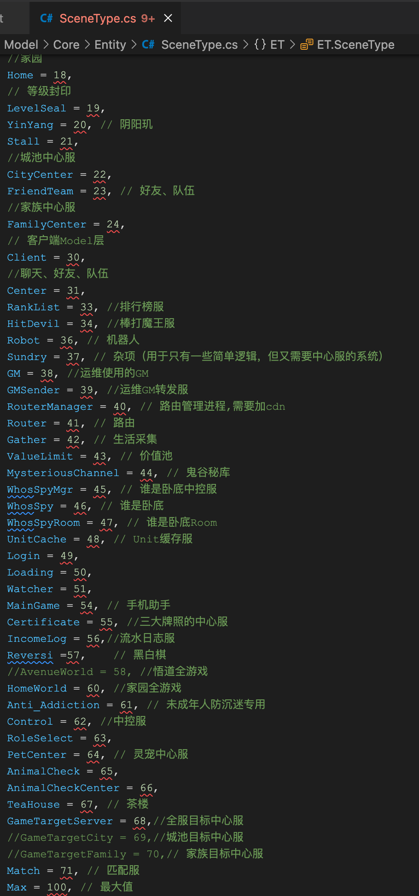
千古风流的起服配置

Slide 7
Server跟机器人合并
ET6中 StartProcessConfig中有个AppName的字段制定进程的App
绝大部分后端代码都一样，代码引用很乱
两个App很不方便，跑测试用例要起两个进程

Slide 8
Server跟机器人合并
server.exe
map
server.exe
location
server.exe
robotmanager
server.exe
gate
server.exe
gate
server.exe
realm
client
client
server.exe
robot
server.exe
robot

Slide 9
Server跟机器人合并的问题
代码类重名 Item Buff
事件订阅怎么区分前后端
配置文件结构不同怎么共享

Slide 10
Server跟机器人合并
演示 CreateRobot --Num=10

Slide 11
前端跟后端合并
不需要单独起服务端, 前后端代码共享更加方便
后端可以更方便做Unity可视化工具，可视化树 ENABLE_VIEW
更方便做插件机制
竞技游戏 推图游戏 MMO MOBA 状态同步 帧同步 情况分析

Slide 12
前端跟后端合并细节
怎么区分编译前端代码跟后端代码，还有双端编译
配置要区分前端跟后端，以及双端，configpatial的处理
消息要区分前端跟后端，以及双端

Slide 13
All In One
xmind

